Slide 1



www.helixcor.com

Slide 2



Slide 3

Câu hỏi 1: Tìm cặp từ thích hợp để điền vào chỗ trống, hoàn thiện câu tục ngữ sau: “Nhất …vi … / Bán … vi ...”
A. tự - sư
B. tự - thầy
C. chữ - thầy
D. chữ - sư

Slide 4
Câu hỏi 2: Đâu là biểu hiện cho truyền thống hiếu học của nhân dân ta?
A. Chùa Một Cột
B. Văn miếu Quốc Tử Giám
C. Hồ Hoàn Kiếm
D. Hoàng thành Thăng Long

Slide 5
Câu hỏi 3: Người nổi danh là người thầy mẫu mực, đức độ và tâm huyết với nghề dạy học, người được ngợi ca là vạn thế sư biểu, ông là ai?
A. Lê Quý Đôn
B. Cao Bá Quát
C. Chu Văn An
D. Lương Thế Vinh

Slide 6



Tập đọc
Nghĩa thầy trò
Trang 79

Slide 7

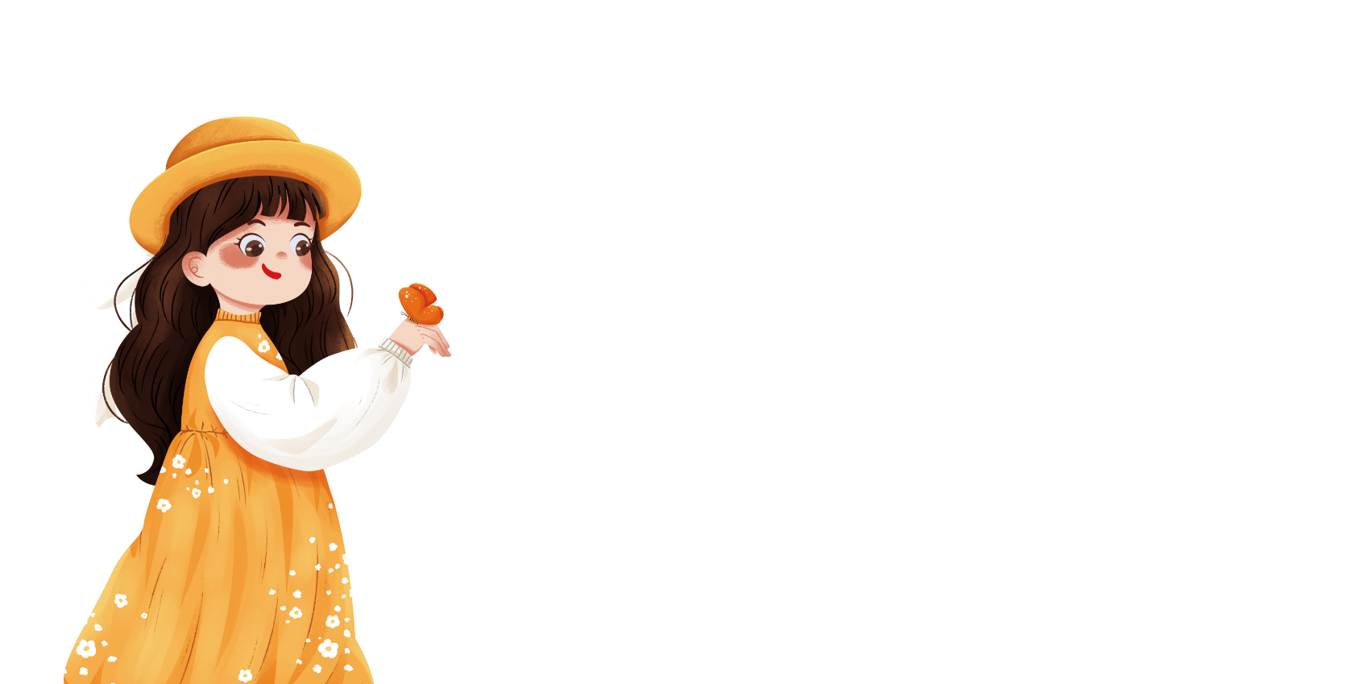
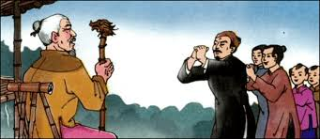

.026
Thứ Hai ngày 20 tháng 3 năm 2023
Tập đọc:
Nghĩa thầy trò
Hà Ân

Slide 8
LUYỆN ĐỌC
www.helixcor.com

Slide 9
Nghĩa thầy trò
.026
Từ sáng sớm, các môn sinh đã tề tựu trước sân nhà cụ giáo Chu để mừng thọ thầy. Cụ giáo đội khăn ngay ngắn, mặc áo dài thâm ngồi trên sập. Mấy học trò cũ từ xa về dâng biếu thầy những cuốn sách quý. Cụ giáo hỏi thăm công việc của từng người, bảo ban các học trò nhỏ, rồi nói:
- Thầy cảm ơn các anh. Bây giờ, nhân có đông đủ môn sinh, thầy muốn mời tất cả các anh theo thầy tới thăm một người mà thầy mang ơn rất nặng.
Notes:
-GV: Cô mời 1 bạn đọc cả bài giúp cô nào.

Slide 10
.026
Các môn sinh đồng thanh dạ ran. Thế là cụ giáo Chu đi trước, học trò theo sau. Các anh có tuổi đi sau thầy, người ít tuổi hơn nhường bước, cuối cùng là mấy chú tóc để trái đào. Cụ giáo Chu dẫn học trò đi về cuối làng, sang tận thôn Đoài, đến một ngôi nhà tranh đơn sơ mà sáng sủa, ấm cúng. Ở hiên trước, một cụ già trên tám mươi tuổi râu tóc bạc phơ đang ngồi sưởi nắng. Cụ giáo Chu bước vào sân, chắp tay cung kính vái và nói ta:
- Lạy thầy! Hôm nay con đem tất cả môn sinh đến tạ ơn thầy.
Cụ già tóc bạc ngước lên, nghiêng đầu nghe. Cụ đã nặng tai. Thầy giáo Chu lại nói to câu nói vừa rồi một lần nữa. Thì ra đây là cụ đồ xưa kia đã dạy vỡ lòng cho thầy.
Tiếp sau cụ giáo Chu, các môn sinh của cụ lần lượt theo lứa tuổi vái tạ cụ đồ già. Ngày mừng thọ thầy Chu năm ấy, họ được thêm một bài học thấm thía về nghĩa thầy trò.
Theo Hà Ân

Slide 11
Chia đoạn
Đoạn 1: Từ đầu đến ... “thầy mang ơn rất nặng.”
Đoạn 2: Các môn sinh….. tạ ơn thầy.”
Đoạn 3: Phần còn lại

Slide 12

Luyện đọc từ
Tề tựu
Dạ ran
ngước lên

Slide 13
Đọc nối tiếp
Đoạn 1: Từ đầu đến ... “thầy mang ơn rất nặng.”
Đoạn 2: Các môn sinh….. tạ ơn thầy.”
Đoạn 3: Phần còn lại

Slide 14
Luyện đoc câu dài
Bây giờ, nhân có đông đủ môn sinh, thầy muốn mời tất cả các anh theo thầy tới thăm một người mà thầy mang ơn rất nặng.

Slide 15

Giải nghĩa từ

Slide 16
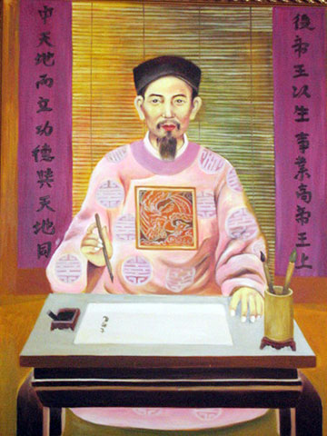
Chu Văn An
(1292- 1370)
Ông là nhà giáo, nhà văn hóa, nhà thơ lớn đời Trần
Ông đỗ đạt cao, nhưng không làm quan mà mở trường dạy học ở quê nhà.
Ông là người chính trực, hiền hòa; được tôn vinh là bậc thầy của giáo dục Việt Nam.

Slide 17
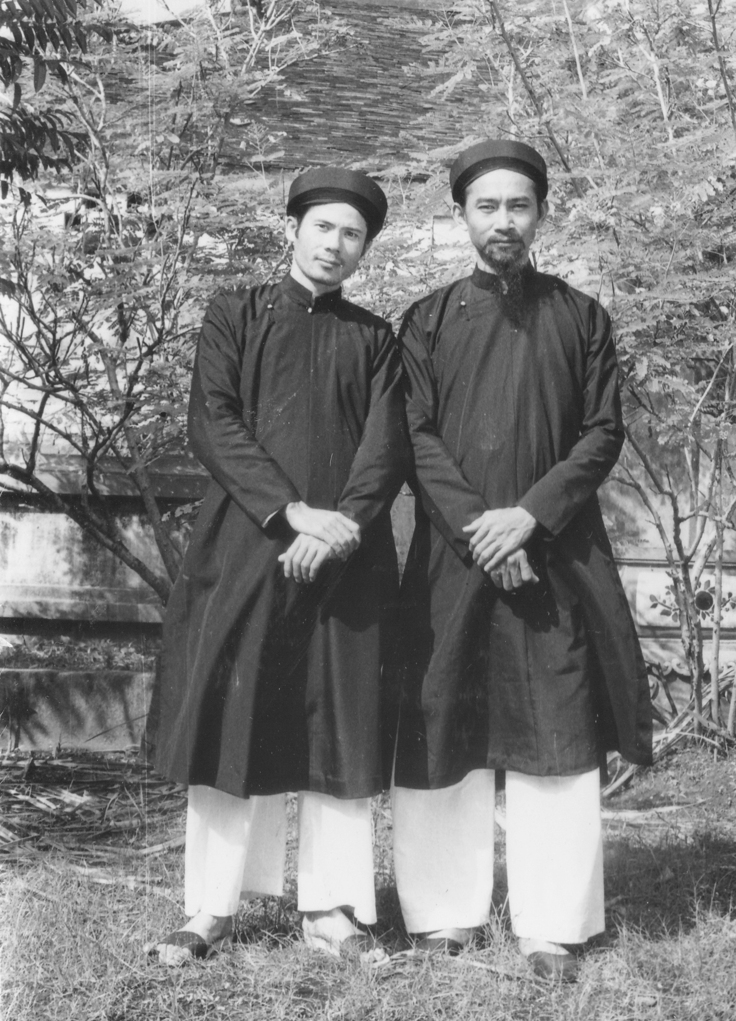
Áo dài thâm

Slide 18
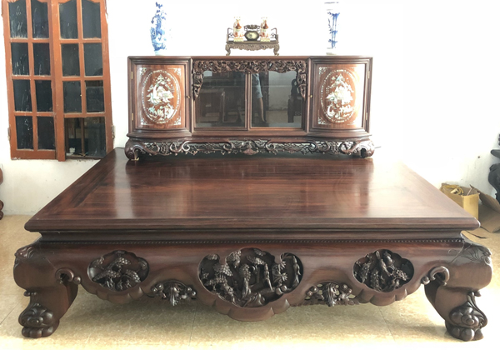
Sập
Giường gỗ, mặt liền với chân, xung quanh có diềm

Slide 19
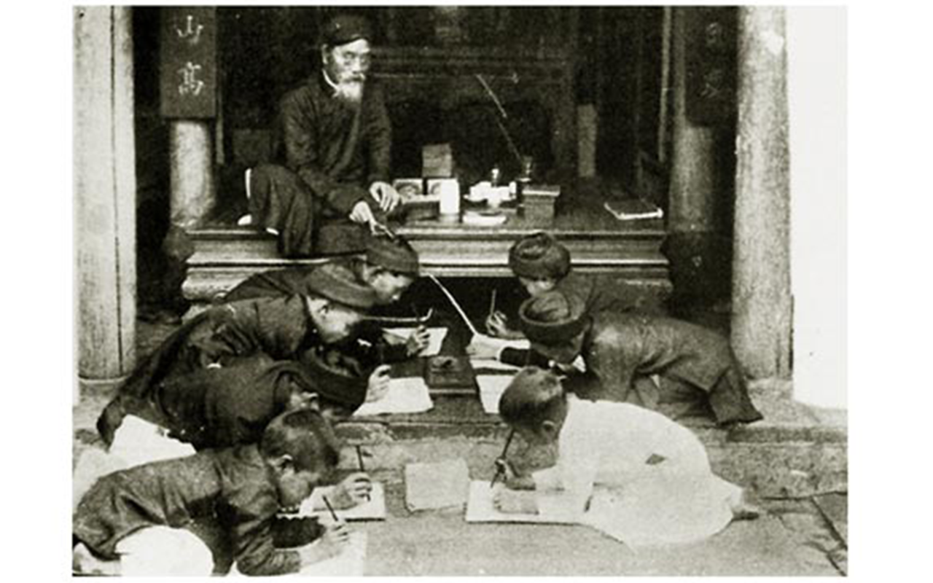
Áo dài thâm
Sập
Môn sinh

Slide 20
TÌM HIỂU
BÀI
www.helixcor.com

Slide 21


Câu 1: Các môn sinh đến nhà cụ giáo Chu để làm gì ?
www.helixcor.com
Các môn sinh đến nhà cụ giáo Chu để mừng thọ thầy.

Slide 22
Tìm những chi tiết cho thấy học trò rất tôn kính cụ giáo Chu.
www.helixcor.com
Từ sáng sớm, các môn sinh đã tề tựu trước sân nhà thầy giáo Chu để mừng thọ thầy. Họ dâng biếu thầy những cuốn sách quý. Khi nghe cùng với thầy “tới thăm một người mà thầy mang ơn rất nặng”, họ “đồng thanh dạ ran”, cùng theo sau thầy.

Slide 23
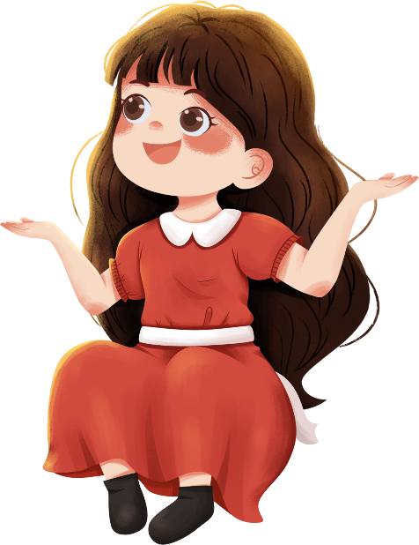
Câu 2: Tình cảm của cụ giáo Chu đối với người thầy đã dạy cho cụ từ thuở học vỡ lòng như thế nào ?
www.helixcor.com
Cụ rất tôn kính người thầy đã dạy cho cụ từ thuở vỡ lòng.

Slide 24
Tìm những chi tiết biểu hiện tình cảm đó.
www.helixcor.com
Những chi tiết biểu hiện sự tôn kính là:
- Thầy mời học trò cùng tới thăm người mà thầy mang ơn rất nặng.
- Thầy chắp tay cung kính vái cụ đồ. Thầy cung kính thưa với cụ: “Lạy thầy! Hôm nay con đem tất cả môn sinh đến tạ ơn thầy”.

Slide 25
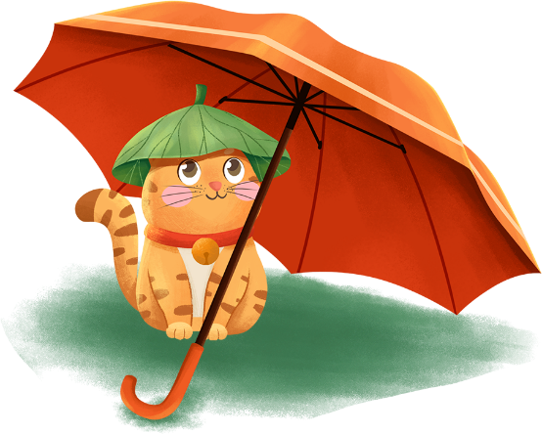
Câu 3: Những thành ngữ, tục ngữ nào dưới đây nói lên bài học mà các môn sinh nhận được trong ngày mừng thọ cụ giáo Chu?
www.helixcor.com
Tiên học lễ, hậu học văn.
Uống nước nhớ nguồn.
Tôn sư trọng đạo.
Nhất tự vi sư, bán tự vi sư.

Slide 26

NỘI DUNG
Ca ngợi truyền thống tôn sư trọng đạo của nhân dân ta, nhắc nhở mọi người cần giữ gìn và phát huy truyền thống tốt đẹp đó.
www.helixcor.com

Slide 27
Nghĩa thầy trò
Từ sáng sớm, các môn sinh đã tề tựu trước sân nhà cụ giáo Chu để mừng thọ thầy. Cụ giáo đội khăn ngay ngắn, mặc áo dài thâm ngồi trên sập. Mấy học trò cũ từ xa về dâng biếu thầy những cuốn sách quý. Cụ giáo hỏi thăm công việc của từng người, bảo ban các học trò nhỏ, rồi nói: - Thầy cảm ơn các anh. Bây giờ, nhân có đông đủ môn sinh, thầy muốn mời tất cả các anh theo thầy đến thăm một người mà thầy mang ơn rất nặng. Các môn sinh đồng thanh dạ ran.
www.helixcor.com

Slide 28
Dặn dò
-Về nhà luyện đọc lại bài và tìm thêm thành ngữ, tục ngữ, ca dao hay khẩu hiệu có nội dung tương tự chủ đề bài học.
- Chuẩn bị bài Hội thổi cơm thi ở Đồng Vân.

Slide 29
Chúc các con
học tốt

